Slide 1

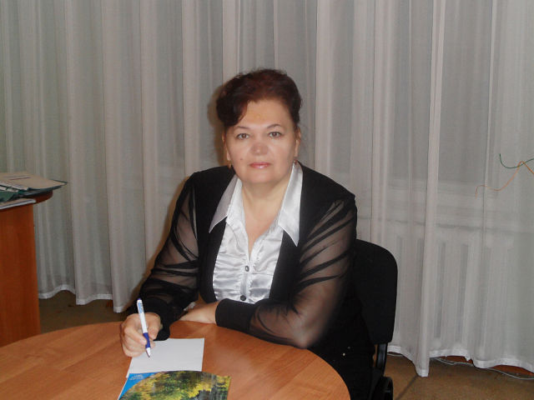
КГКП «Ясли-сад №4» ГУ «Аппарат акима п.Качар»
« Физкультурно-оздоровительная работа в детском саду.»
методист Бормотина Валентина Романовна
высшая квалификационная категория

Slide 2
Каждый из нас хочет видеть своих детей
здоровыми, счастливыми,
но не все задумываются о том, как сделать так,
чтобы дети, вырастая, жили в ладу с собой, окружающим миром, другими людьми.
А ведь за всем этим стоит здоровый образ жизни. Именно он дает физические и духовные силы,
здоровую нервную систему,
способность противостоять вредным влияниям, чувствовать радость от того, что живешь.

Slide 3
«Здоровье – не все, но все без здоровья – ничто» Сократ
«Забота о здоровье -
это важнейший труд воспитателя.
От жизнерадостности, бодрости детей зависит их духовная жизнь, мировоззрение, умственное развитие, прочность знаний,
вера в свои силы».
В.Сухомлинский

Slide 4
Всемирная организация здравоохранения
Здоровье - это состояние
полного физического, психического
и социального благополучия, а не просто отсутствие болезней или
физических дефектов

Slide 5
Сегодня уделяется большое внимание здоровьесберегающим технологиям,
которые направлены на
решение самой главной задачи дошкольного образования – сохранить, поддержать и обогатить здоровье детей.

Slide 6
Задачи здоровьесбережения
Создание условий для развития, обучения, оздоровления детей.
Сохранение здоровья детей и повышение двигательной активности и умственной работоспособности.
Создание положительного эмоционального настроя и снятие психоэмоционального напряжения.

Slide 7
Модель ежедневной системы работы по физическому воспитанию
Физкультурно-
оздоровительная
работа
Утренняя
гимнастика
Физкультурные
занятия
Индивидуальные
занятия
по группам
здоровья
Занятия по ОБЖ,
валеологии
Гимнастика
после
дневного сна
Прогулки,
подвижные игры
Арттерапия: музыкотерапия, сказкотерапия, песочная, терапия, изотерапия…
Физкультминутки.
Кинезиологические упражнения
Динамические паузы
пальчиковые, артикуляционные, дыхательные гимнастики во время занятий и вне.

Slide 8
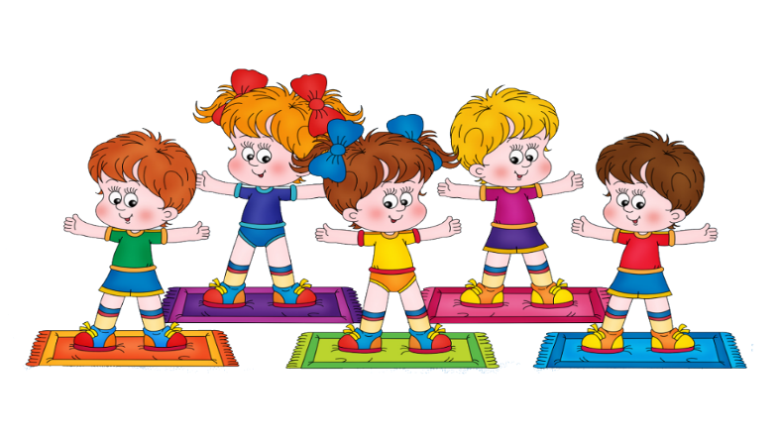
Формы организации
здоровьесберегающей работы

Slide 9
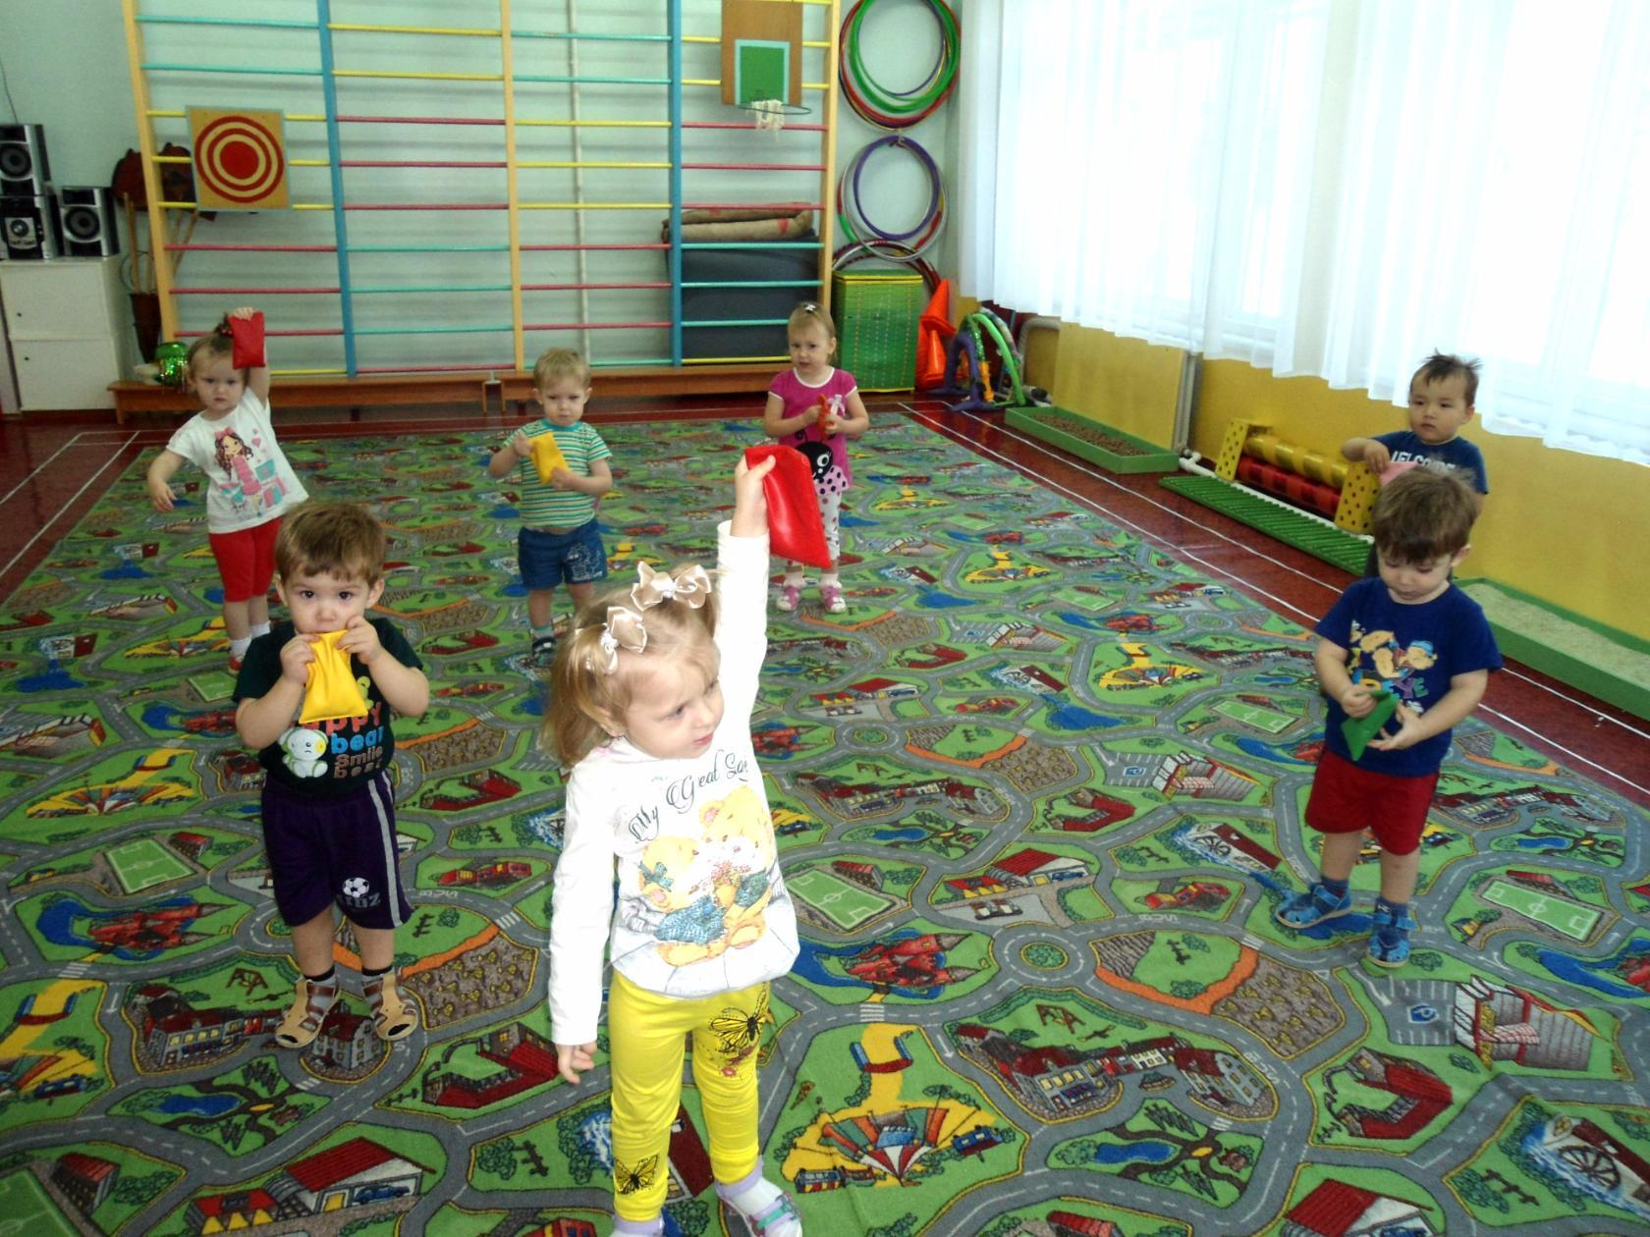
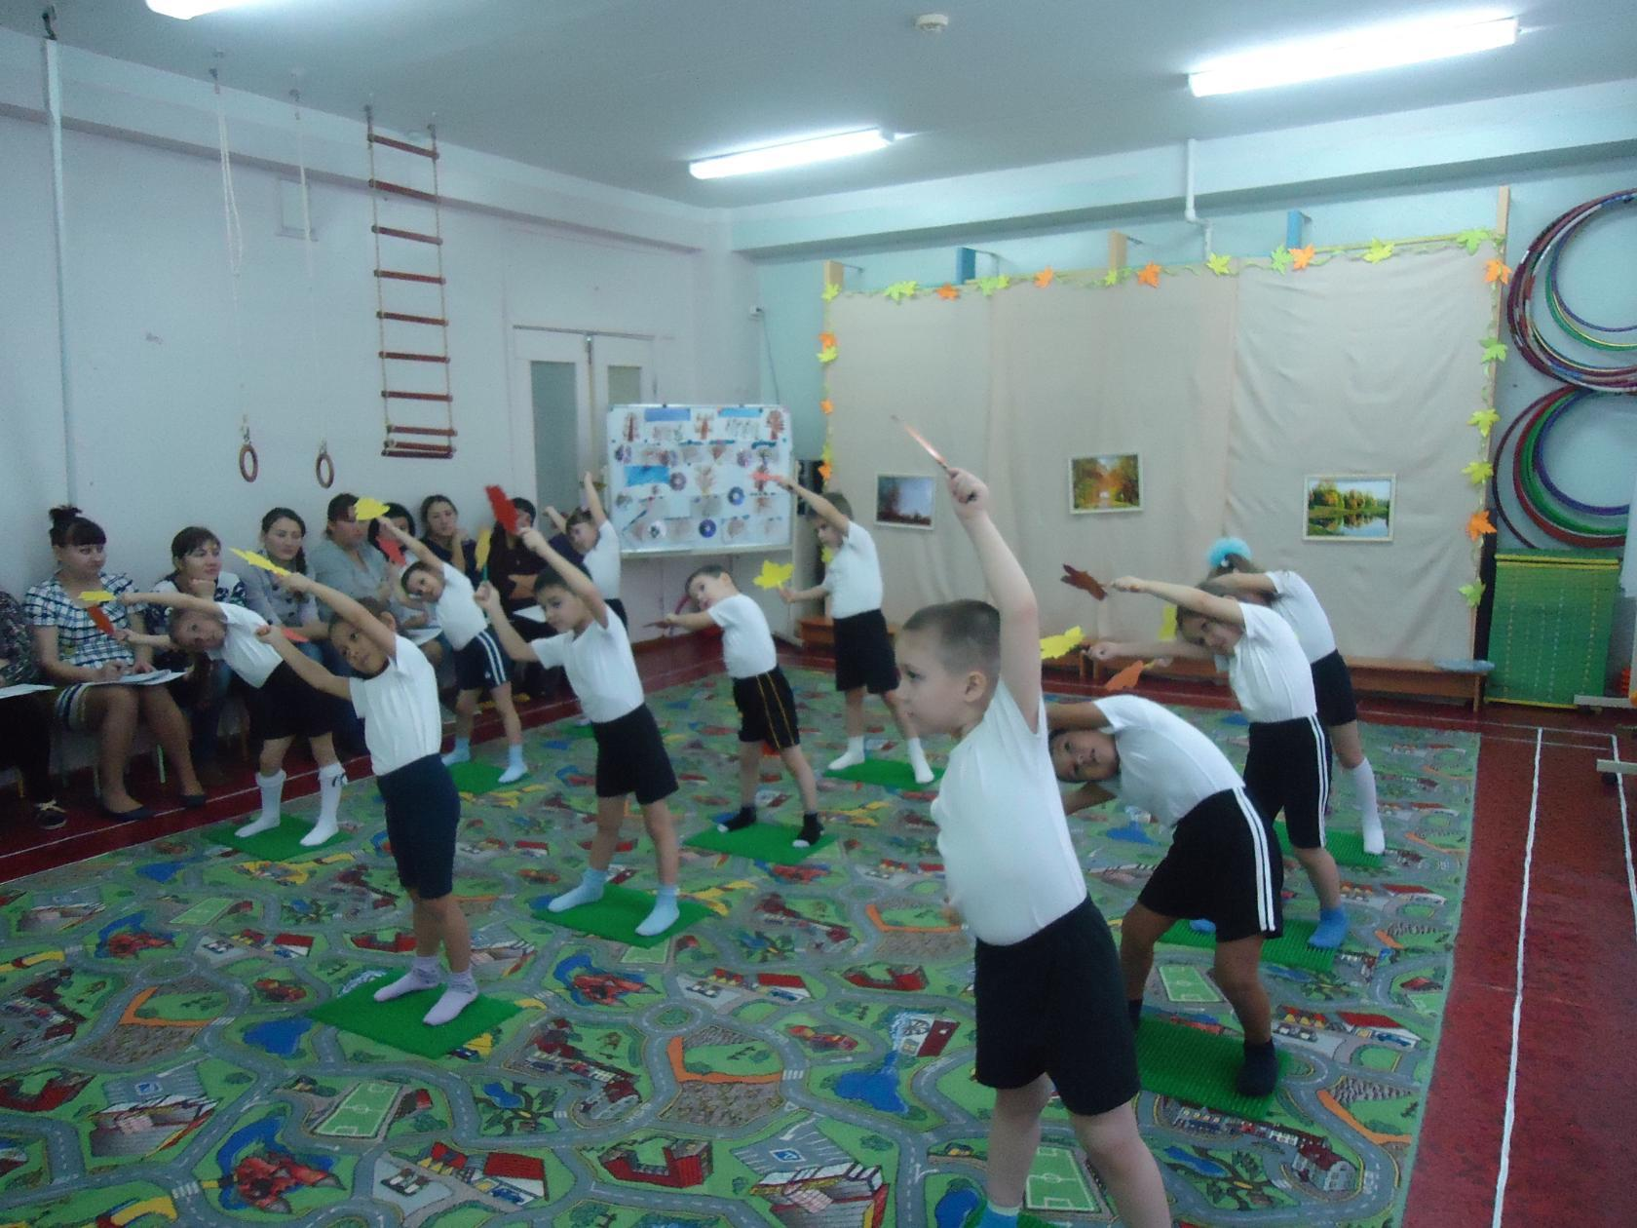
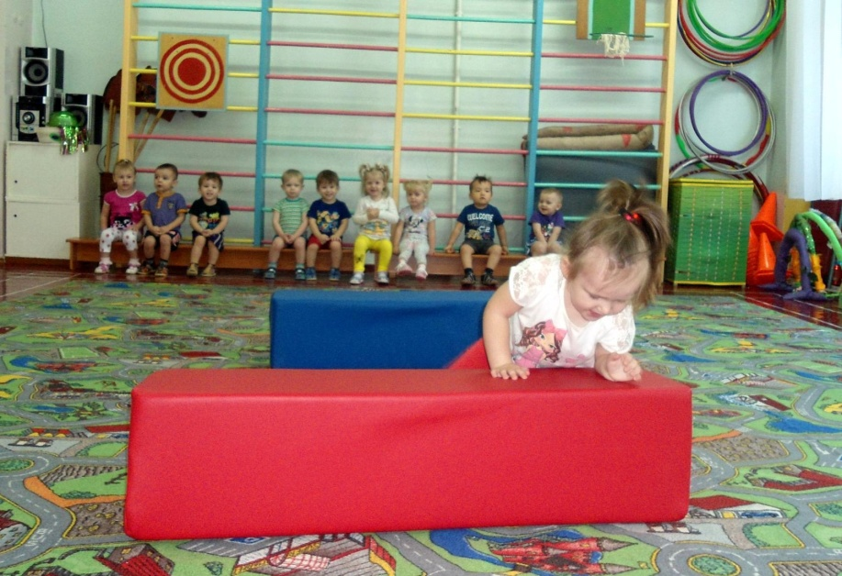
Физкультурные занятия занятия проводятся в соответствии с программой, перед занятием проводится влажная уборка и проветривание.

Slide 10
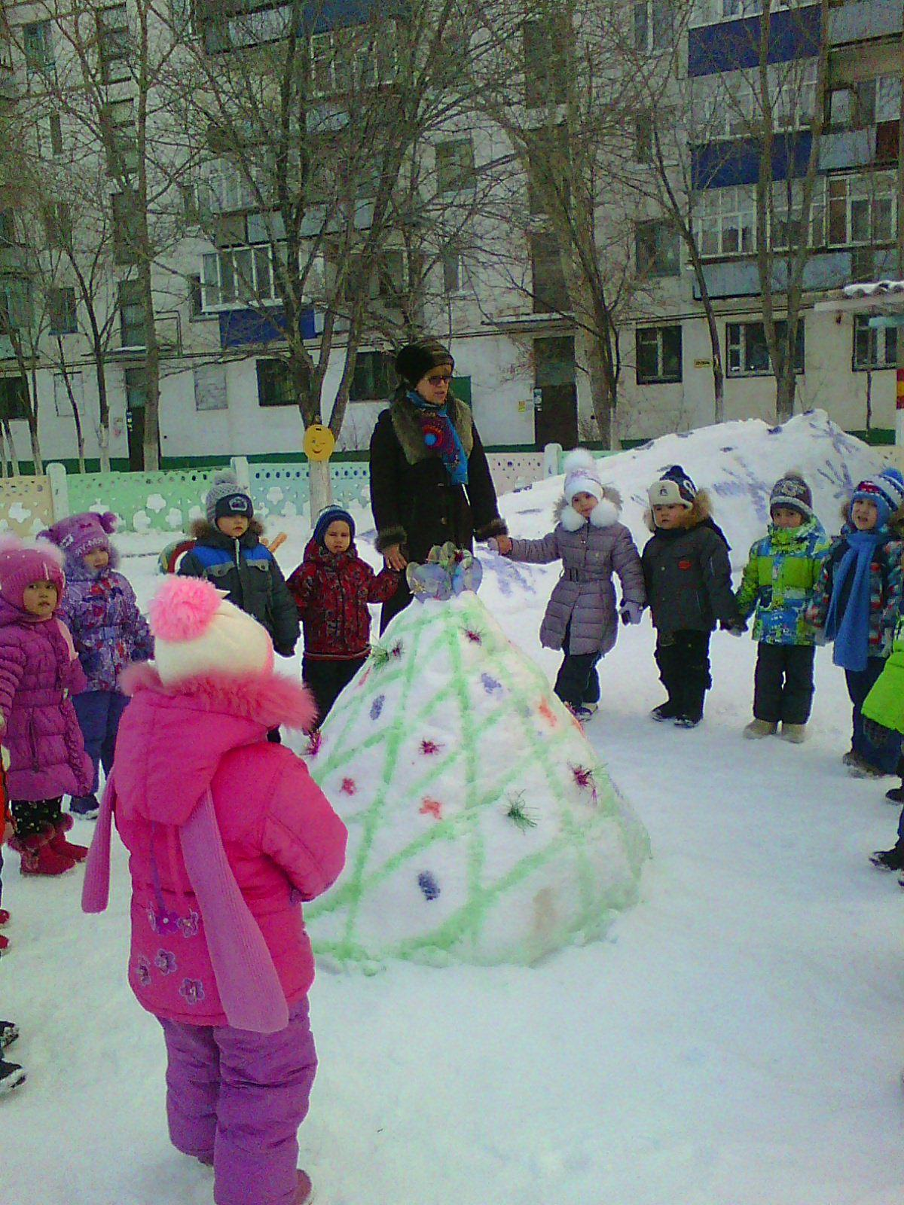
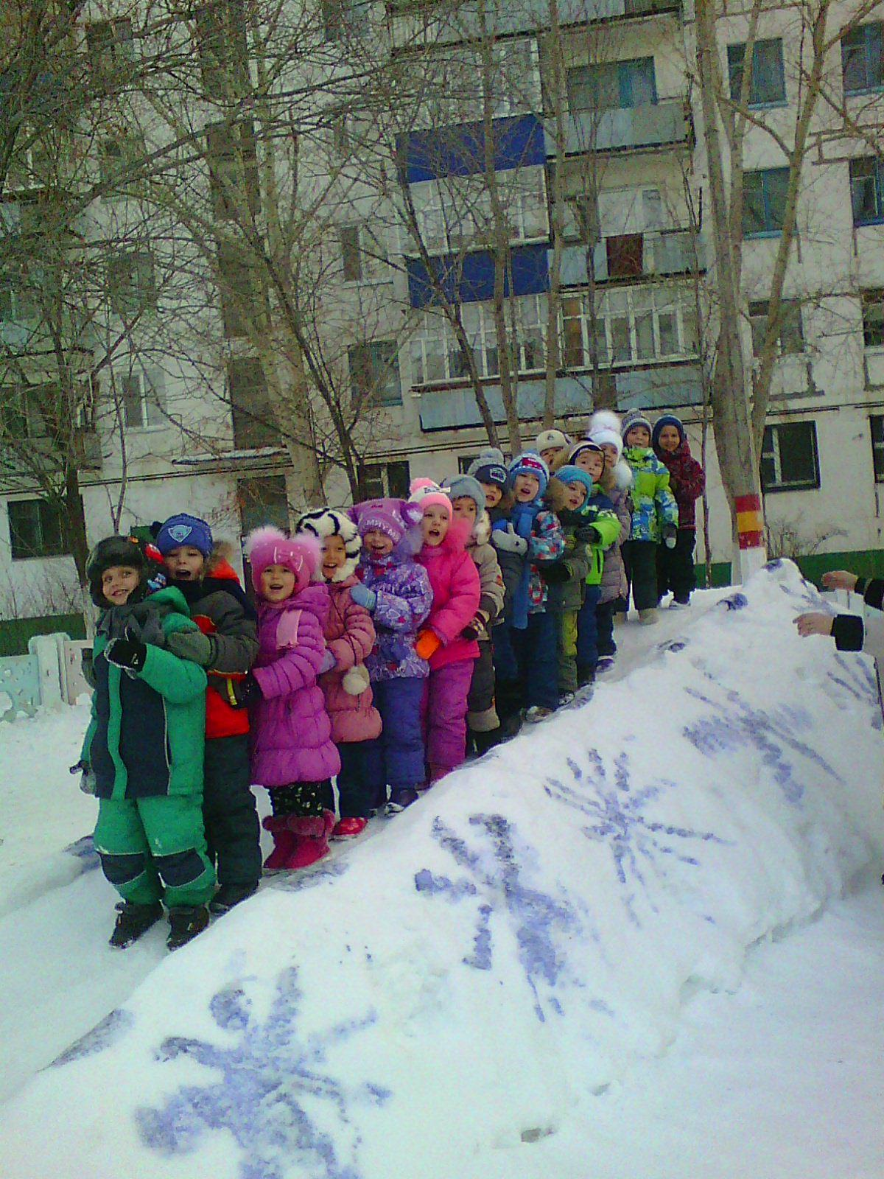
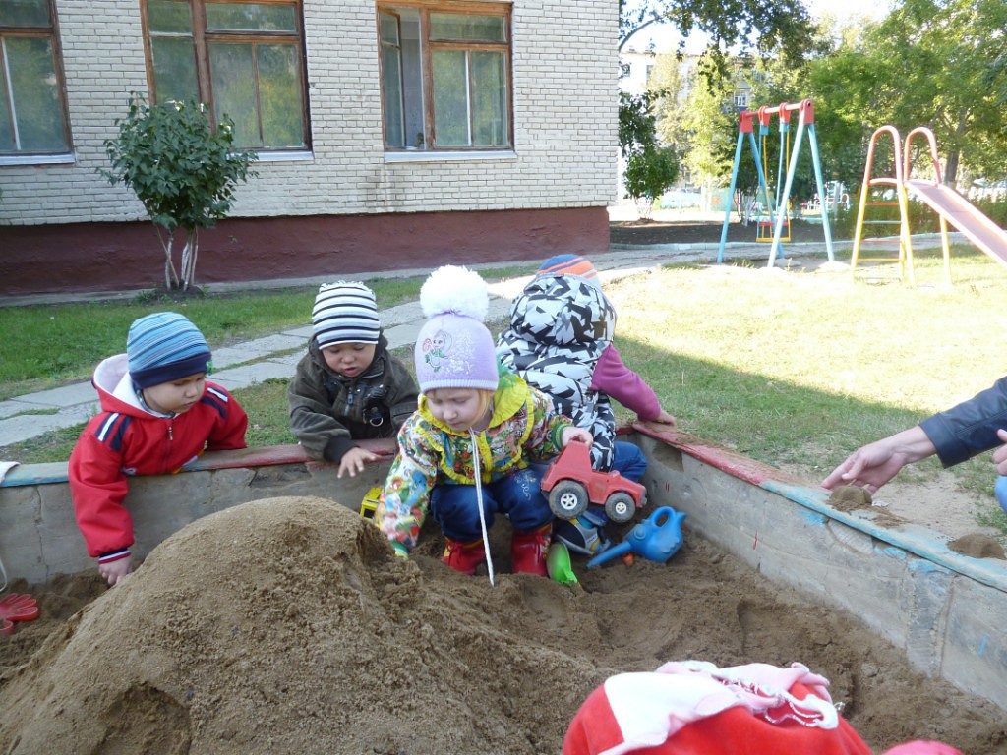
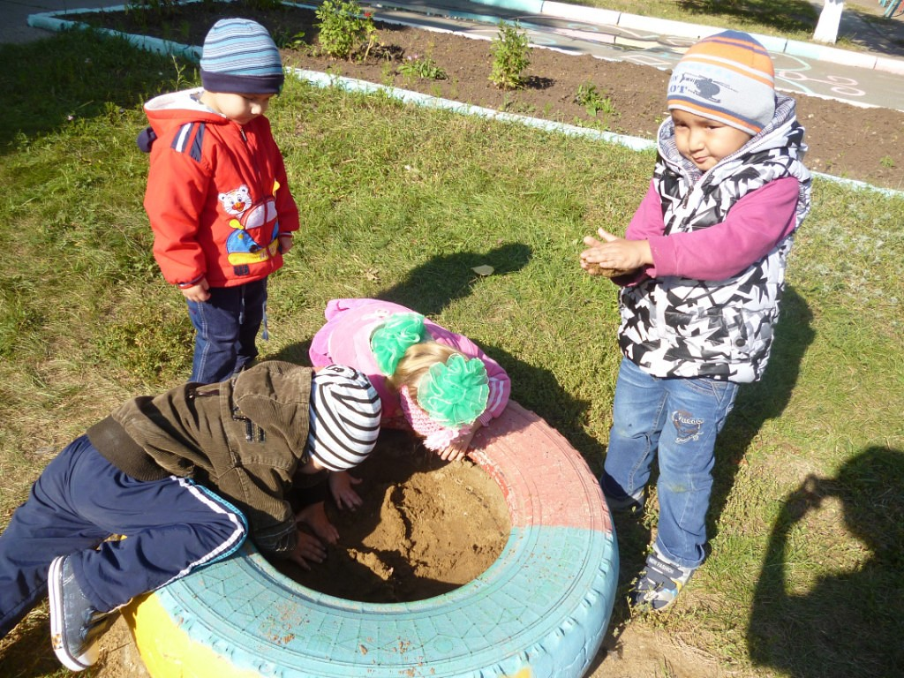
Самостоятельная деятельность детей на прогулке

Slide 11
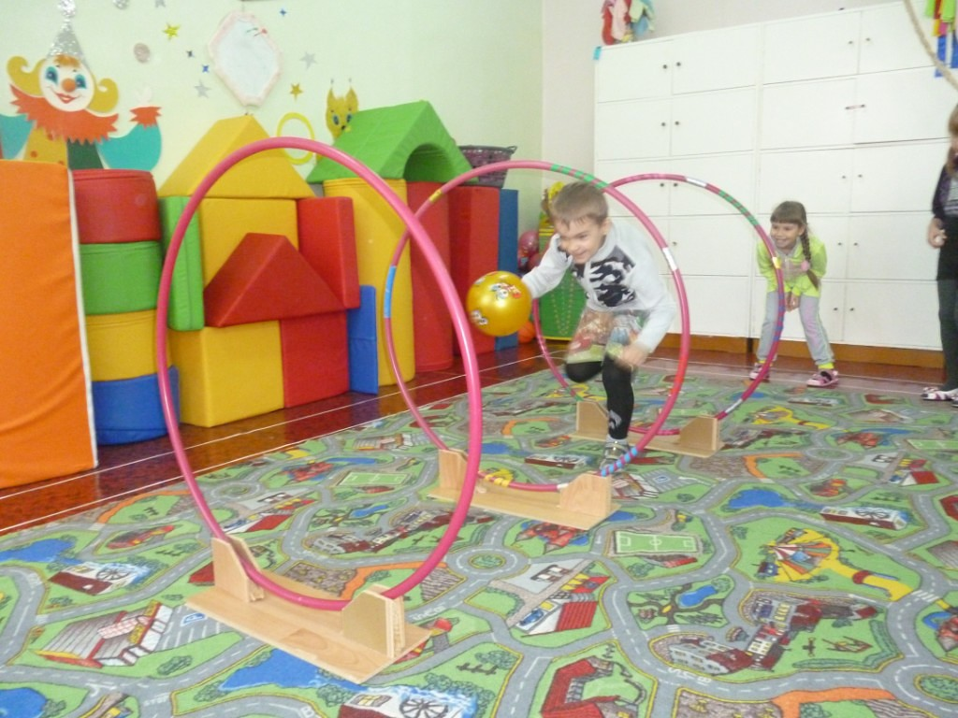
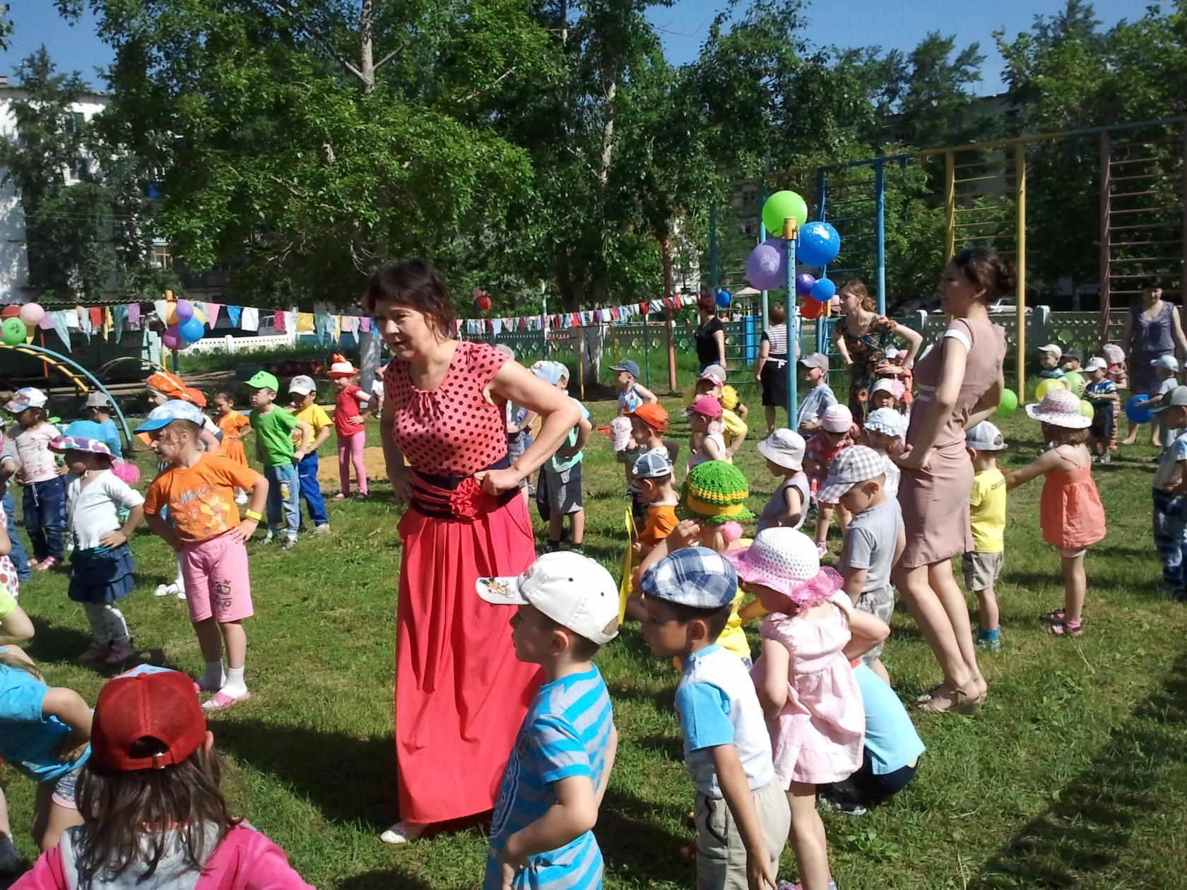
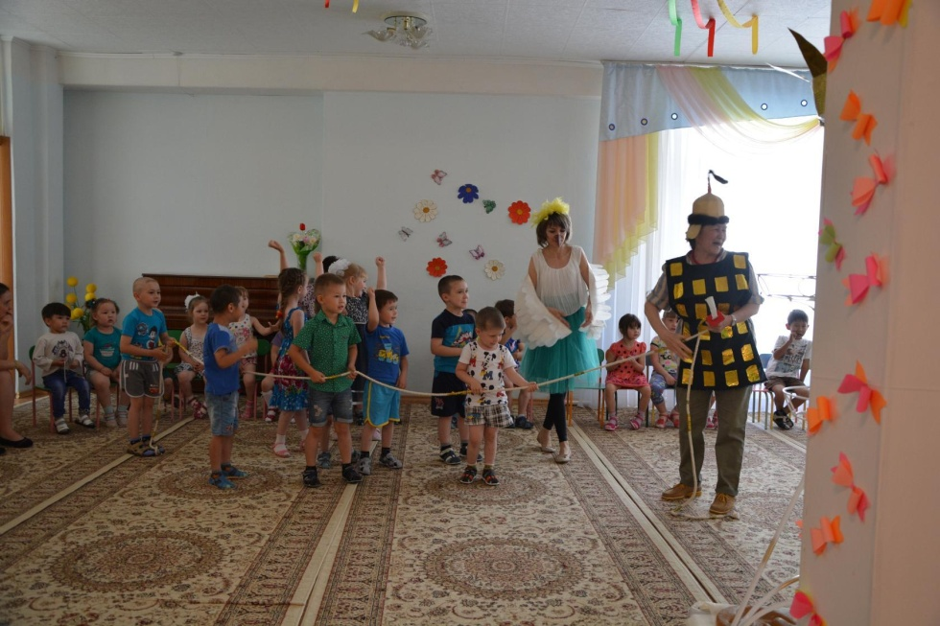
Подвижные и спортивные игры подбираются в соответствии с возрастом ребёнка, местом и временем её проведения.

Slide 12
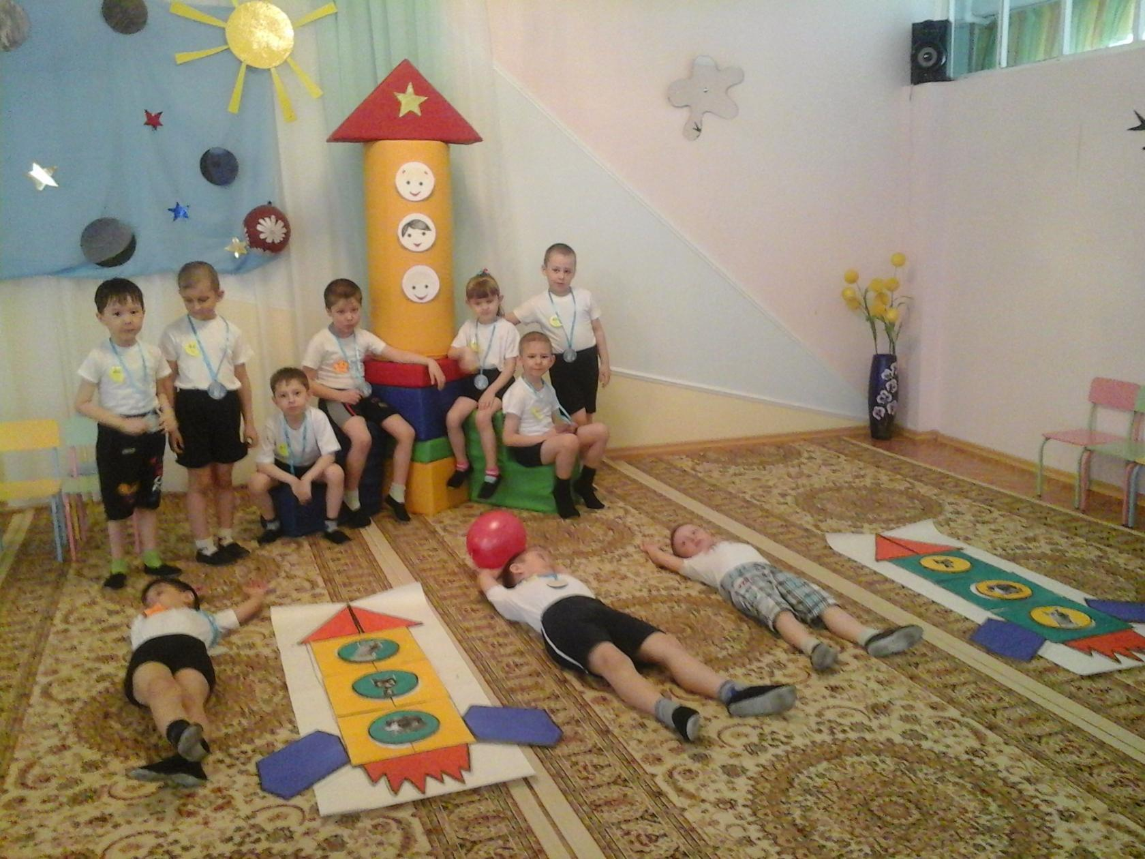
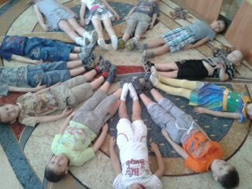
Релаксация - используется спокойная классическая музыка и звуки природы.

Slide 13
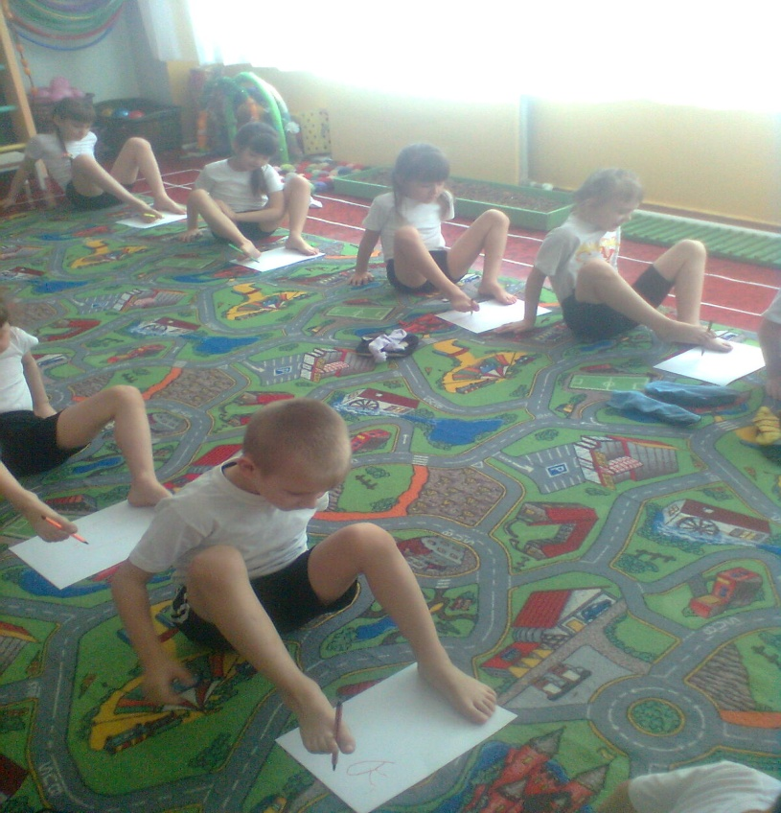
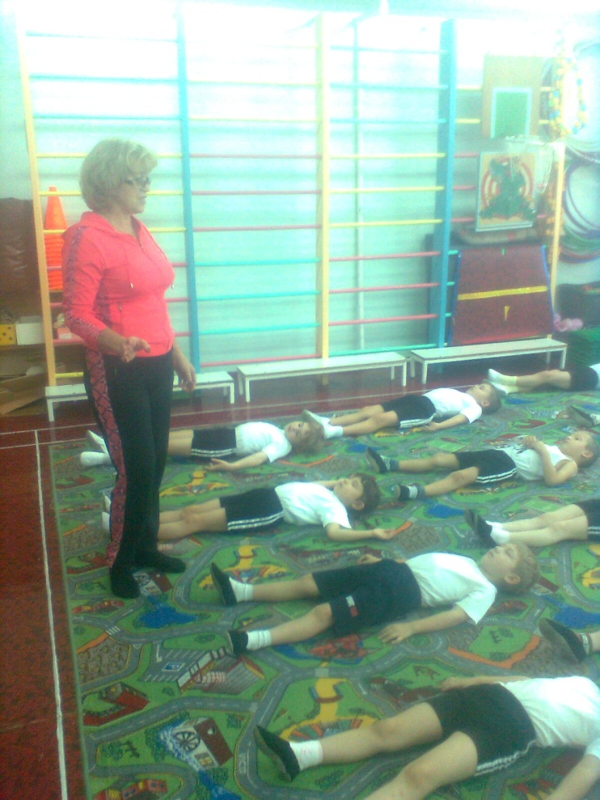
Умение расслабляться помогает одним детям снять напряжение, другим –сконцентрировать внимание, снять возбуждение, расслабить мышцы.

Slide 14
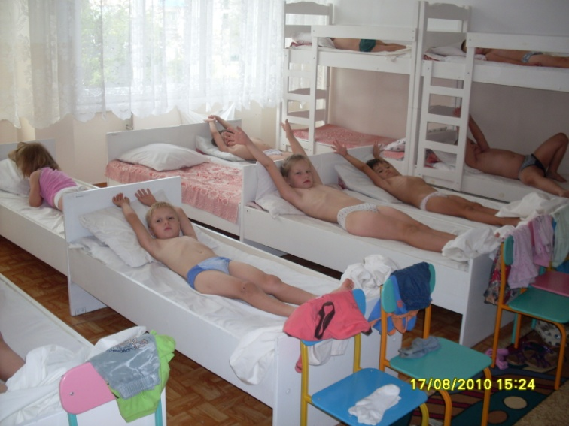
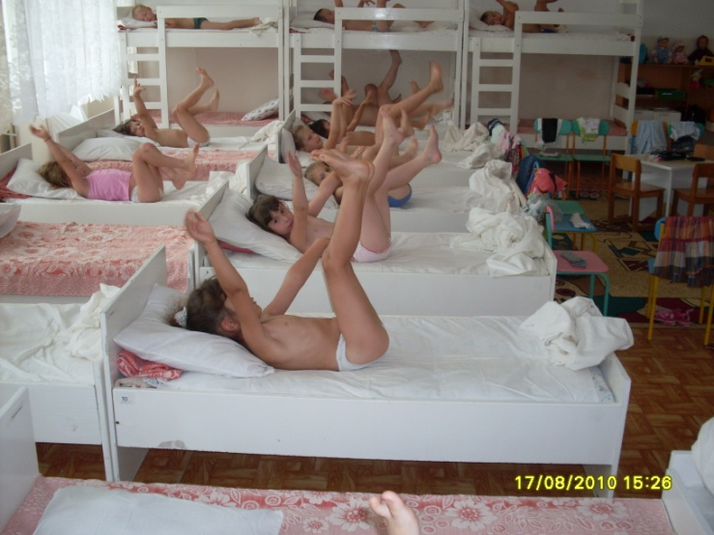
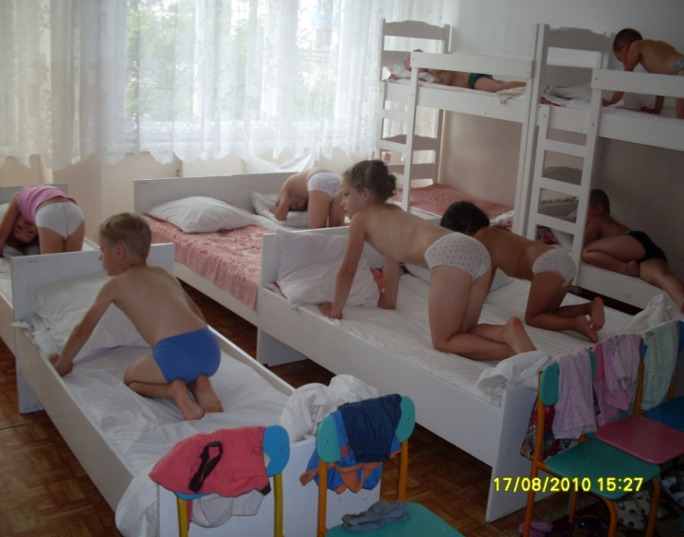
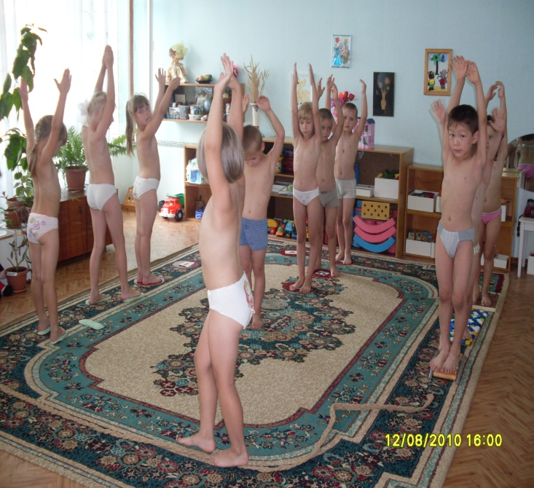
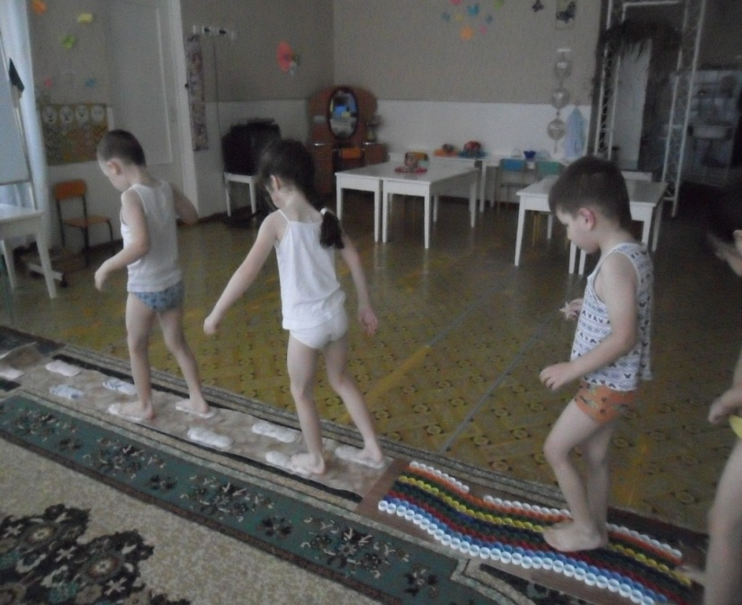
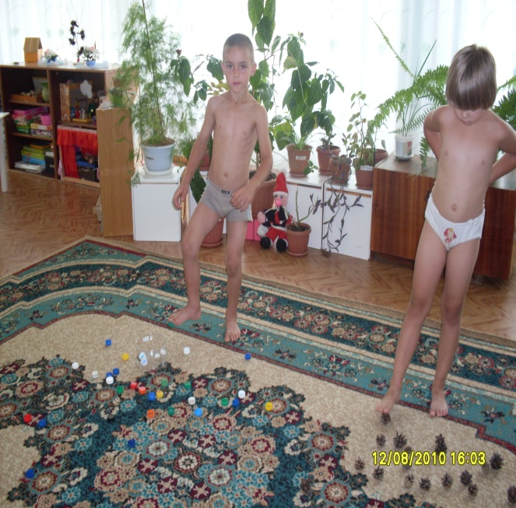
Гимнастика пробуждения: упражнения в кроватках, ходьба по дорожкам «здоровья», лёгкий бег из спальни в группу, дыхательная гимнастика, точечный массаж.

Slide 15
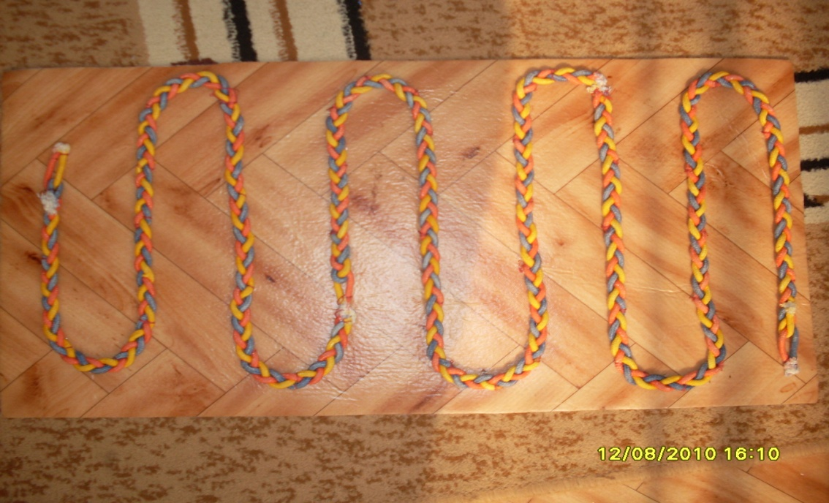
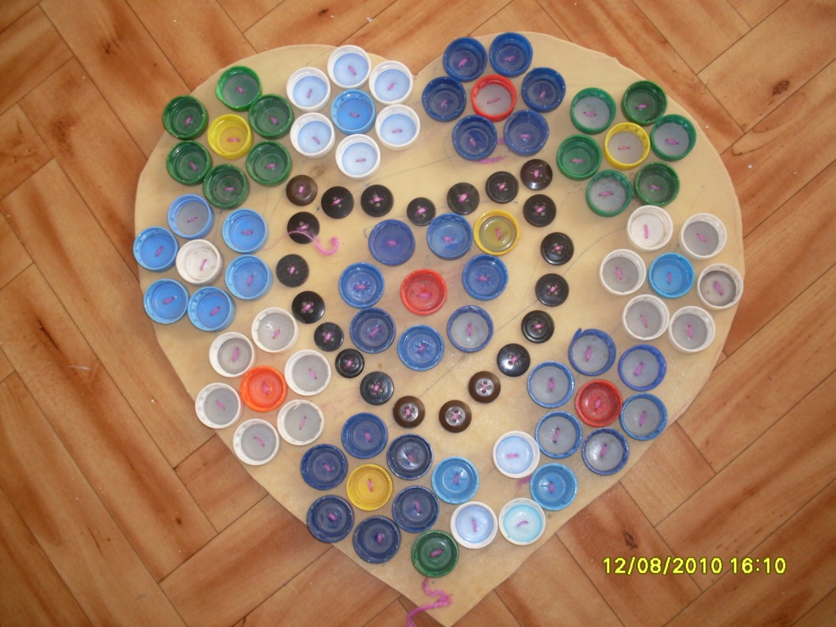
Оборудование уголков здоровья

Slide 16
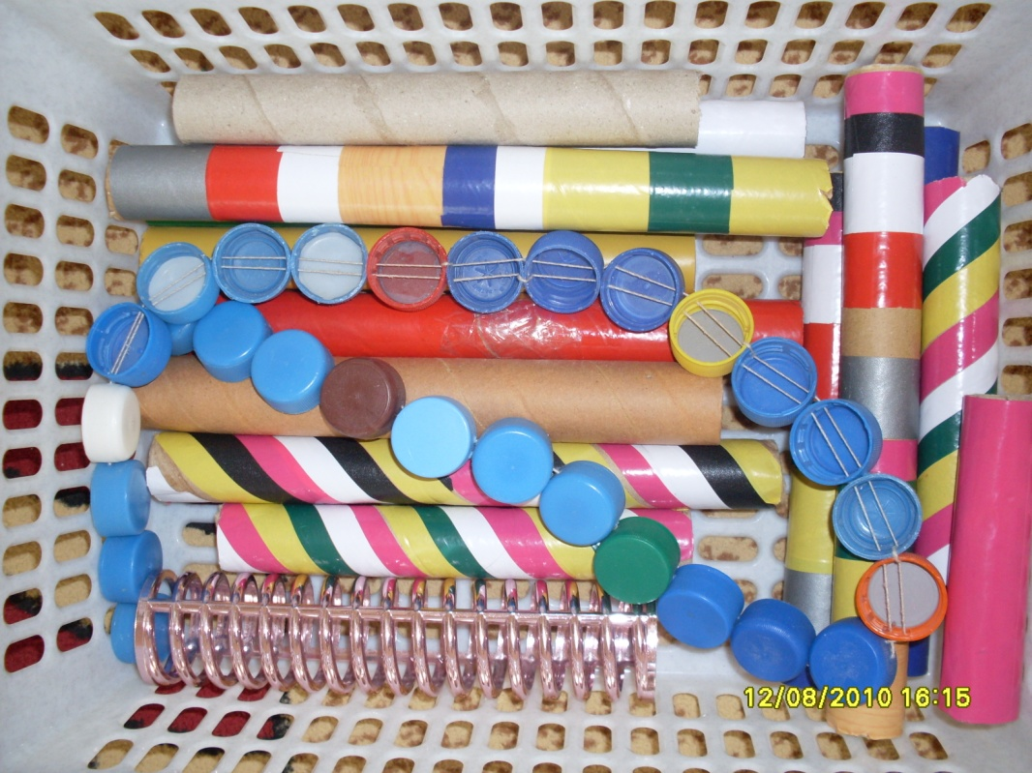
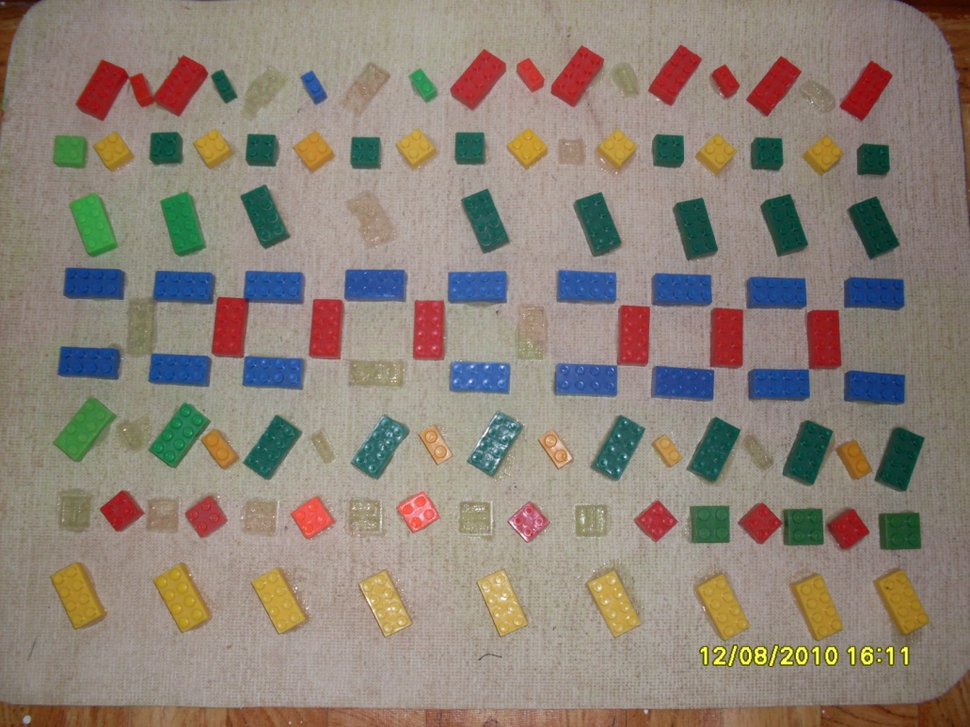
Оборудование уголков здоровья

Slide 17
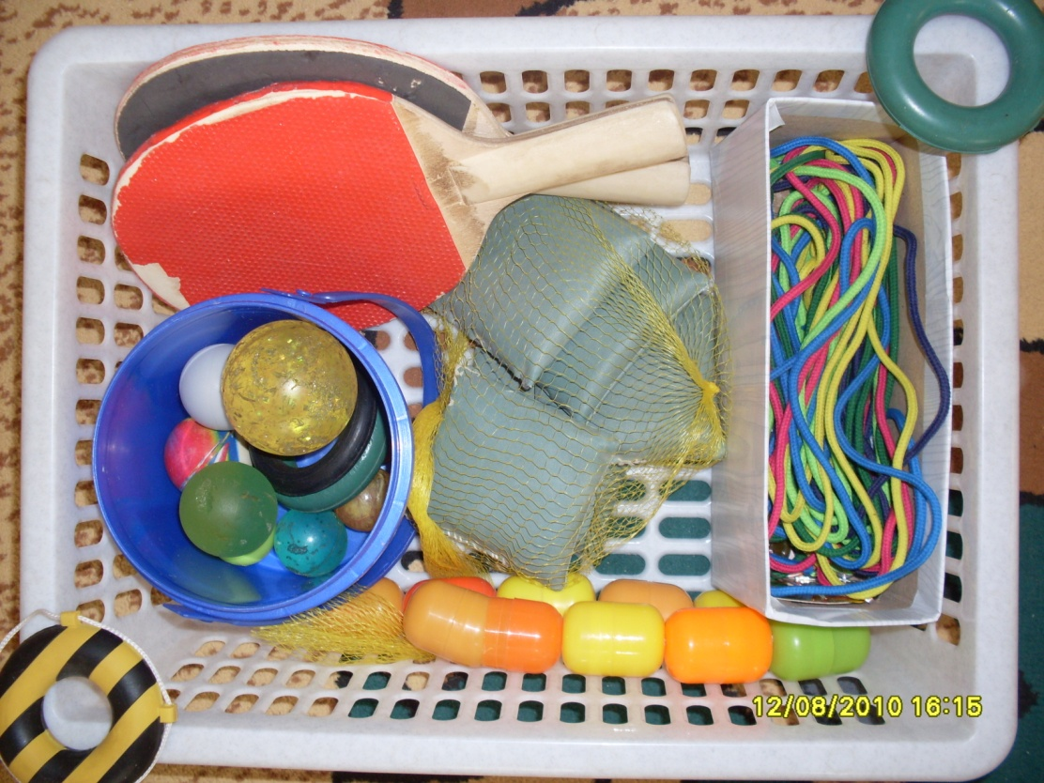
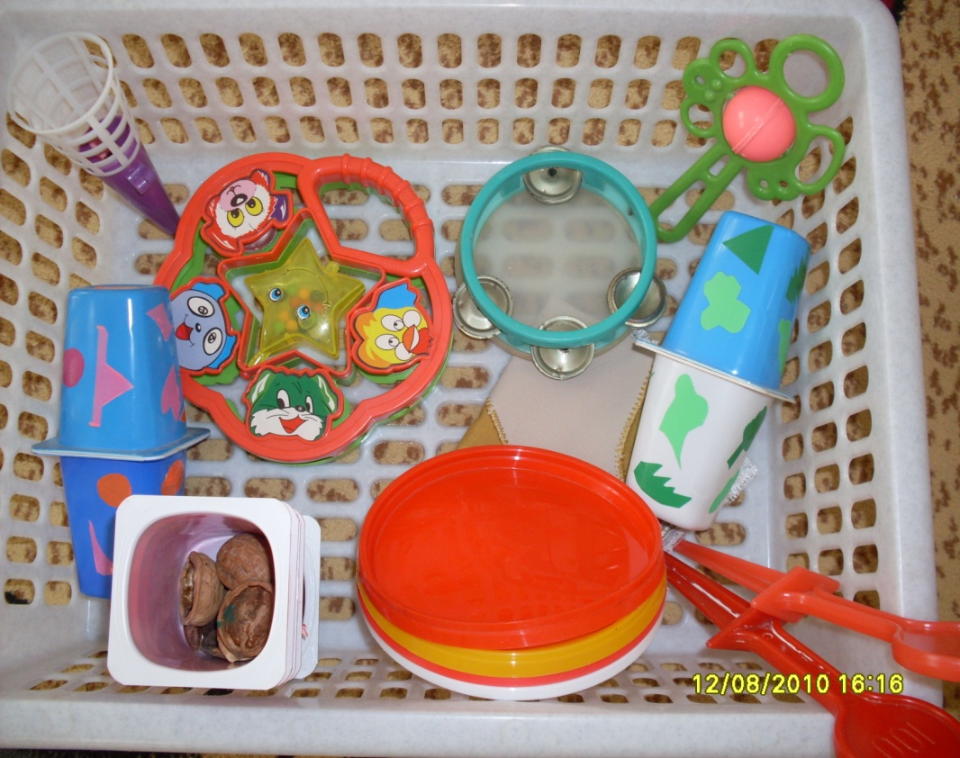
Оборудование уголков здоровья

Slide 18
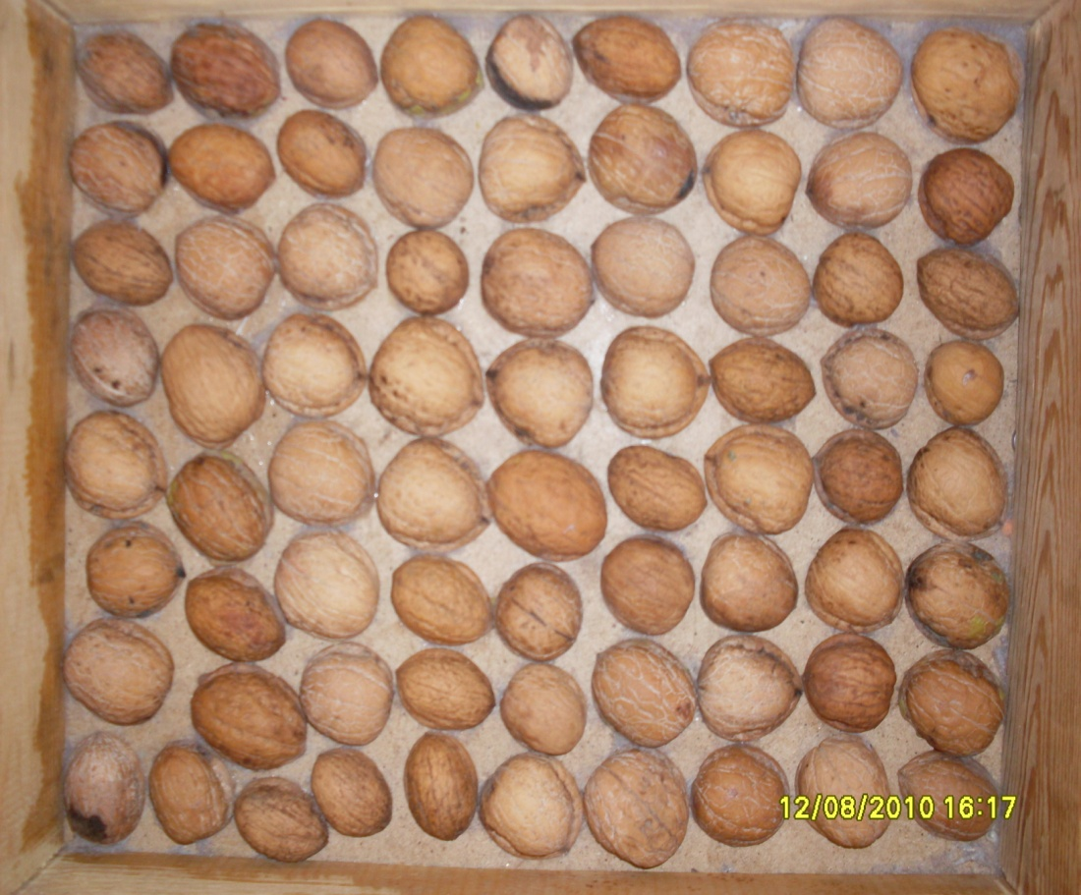
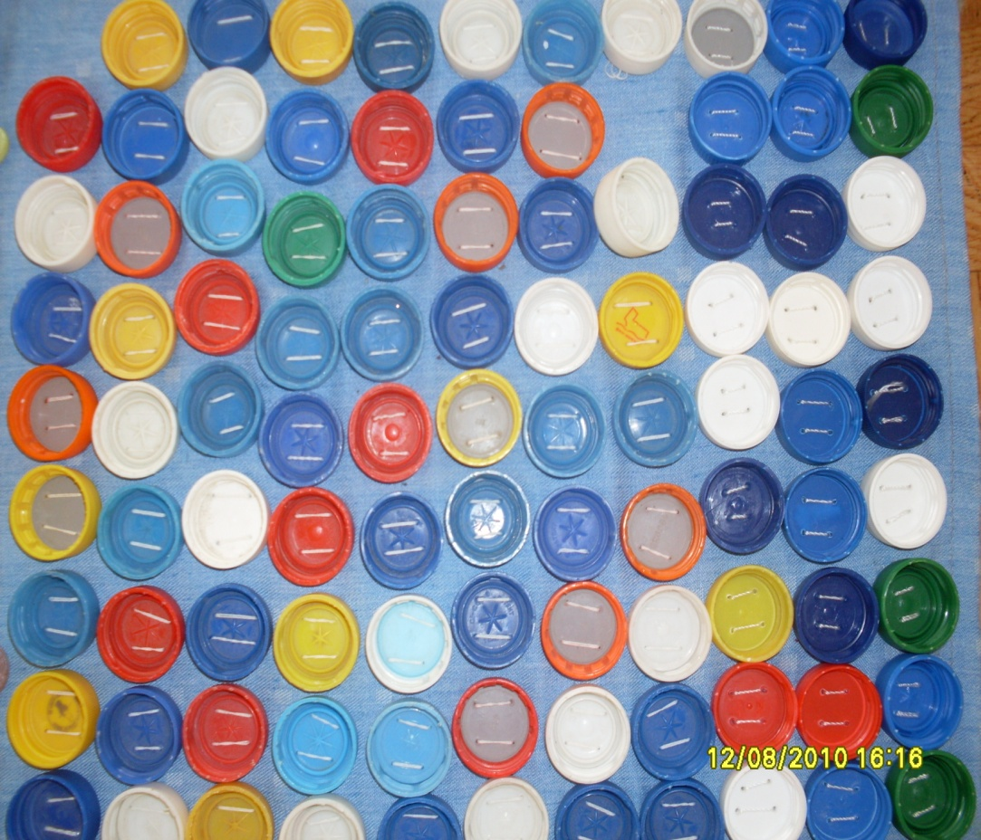
Оборудование уголков здоровья

Slide 19
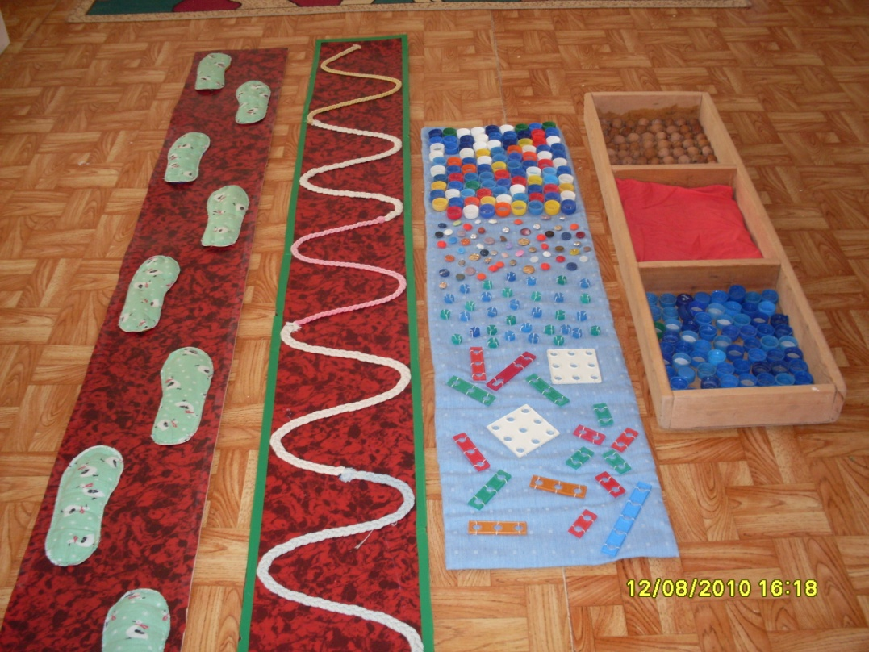
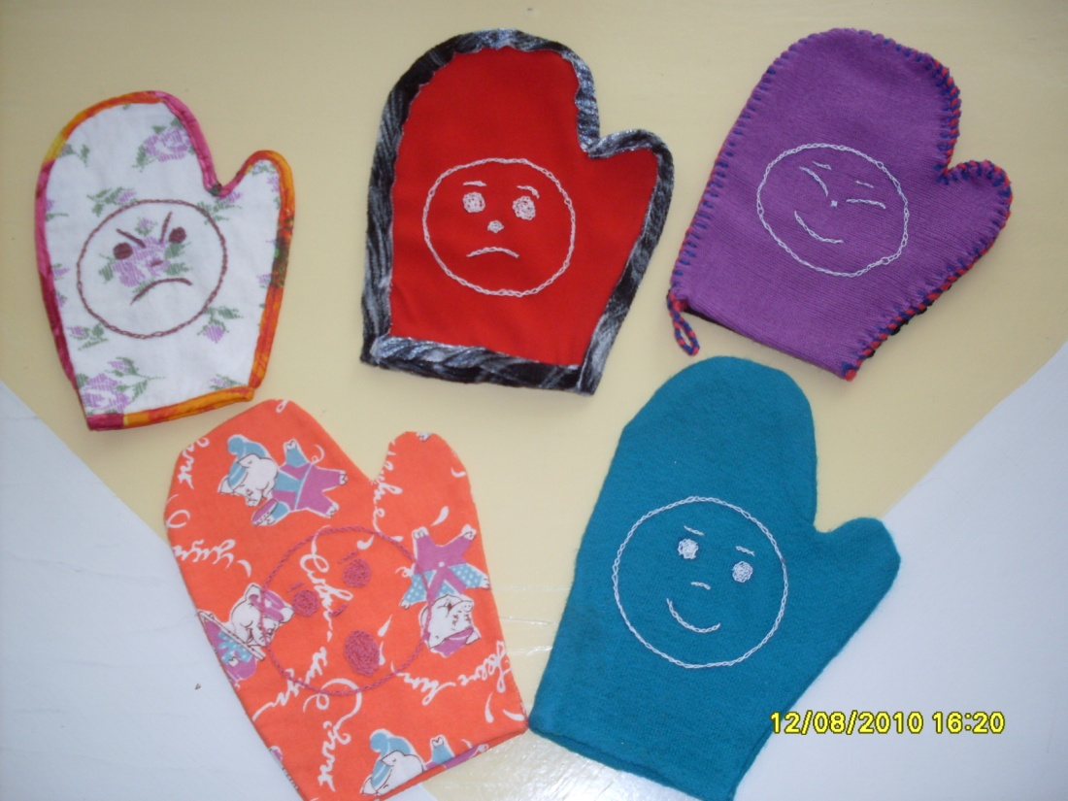
Оборудование уголков здоровья

Slide 20
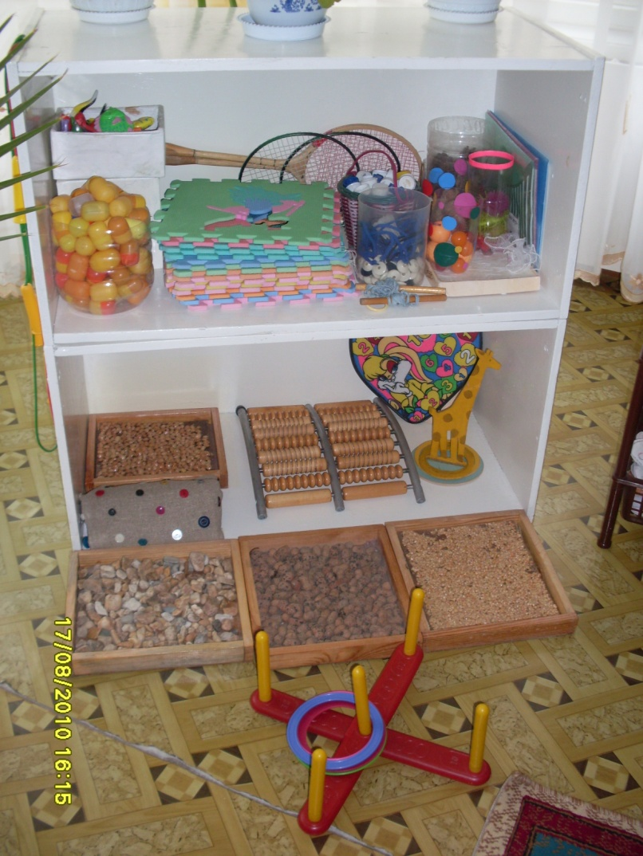
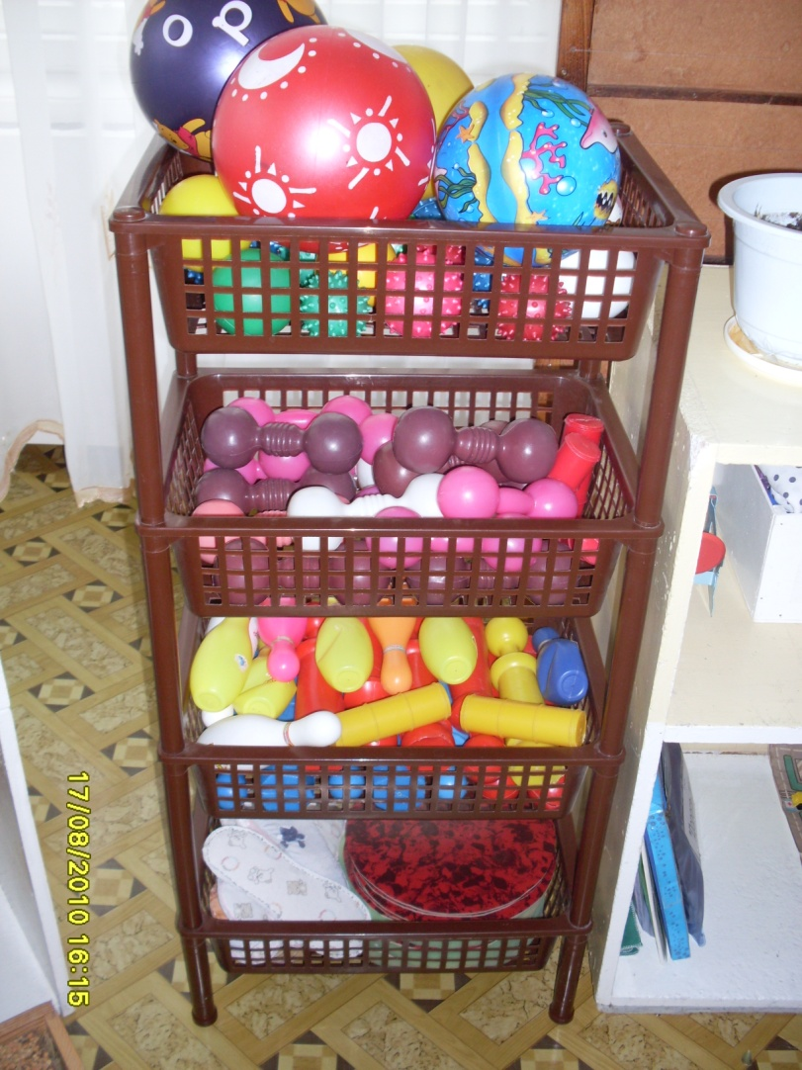
Оборудование уголков здоровья

Slide 21
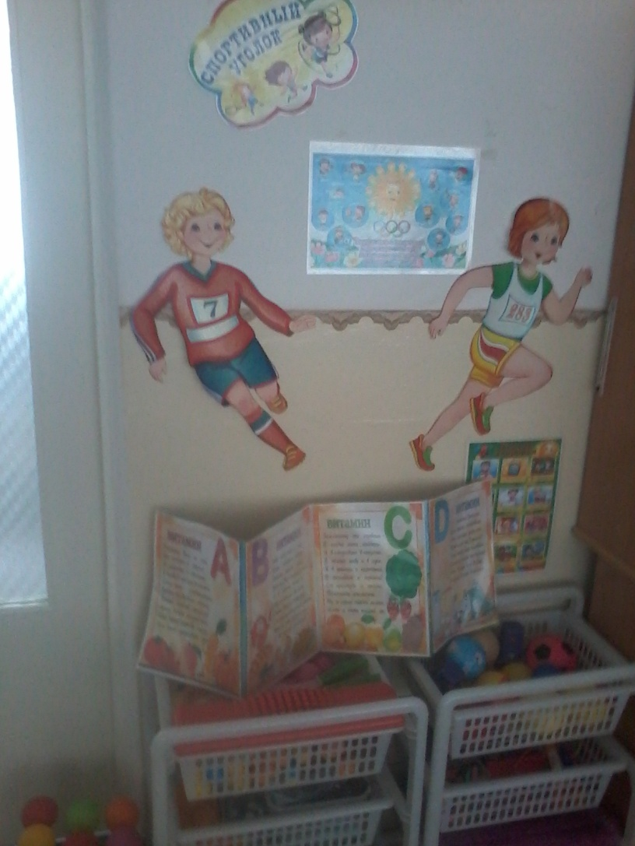
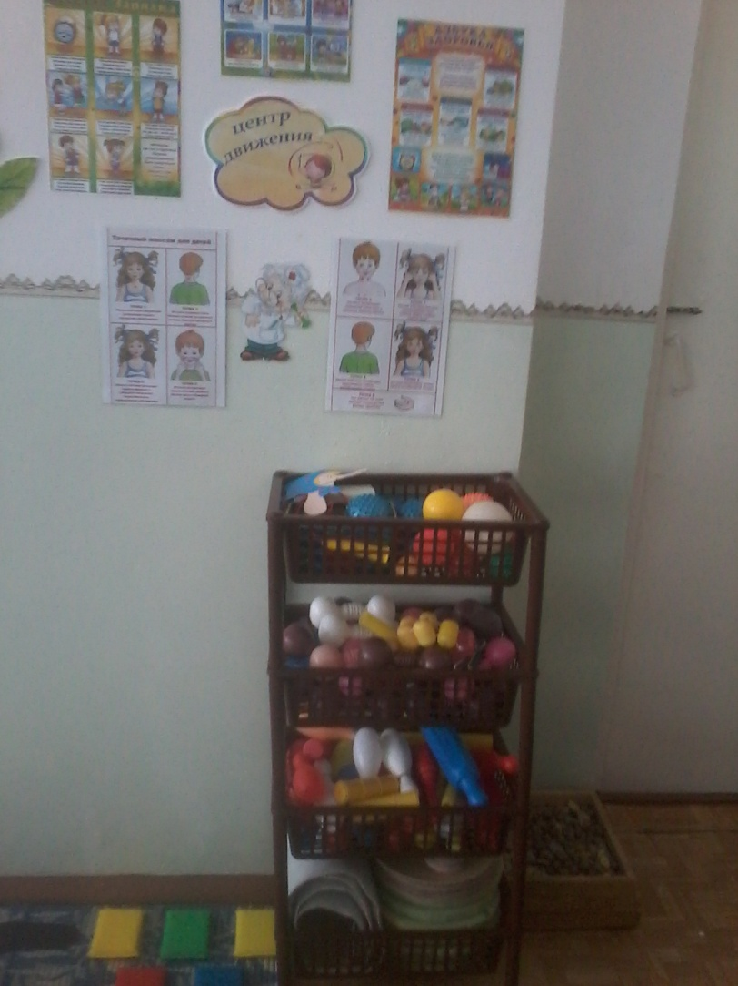
Оборудование уголков здоровья

Slide 22
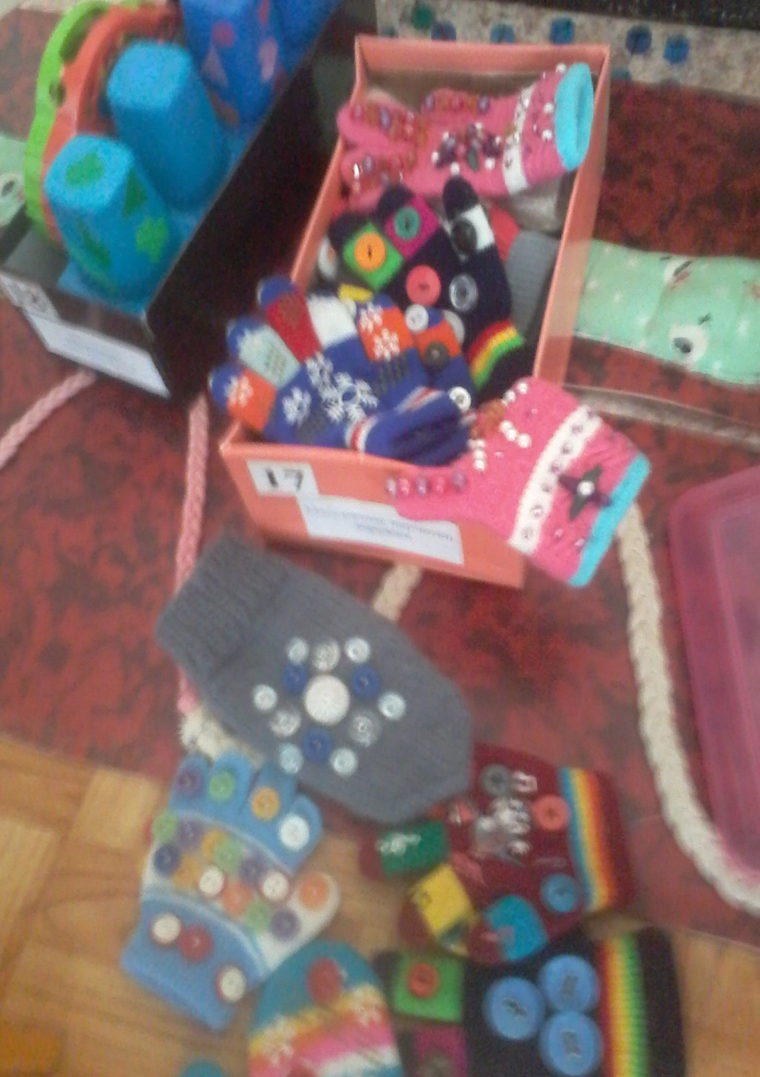
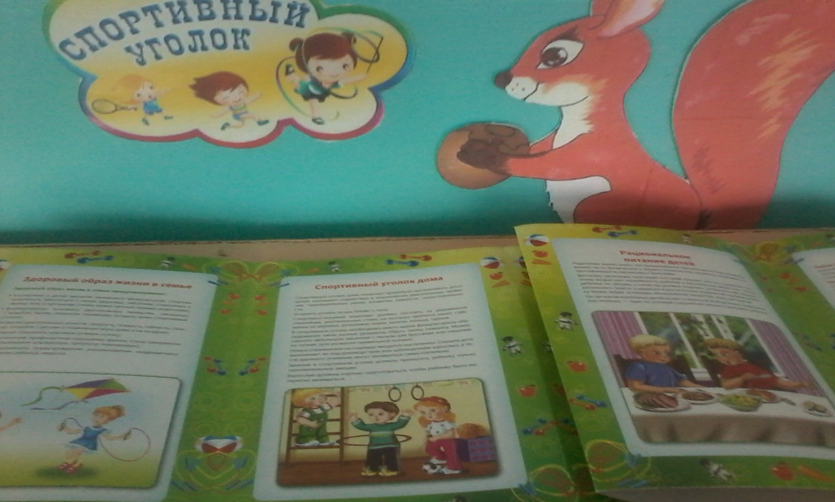
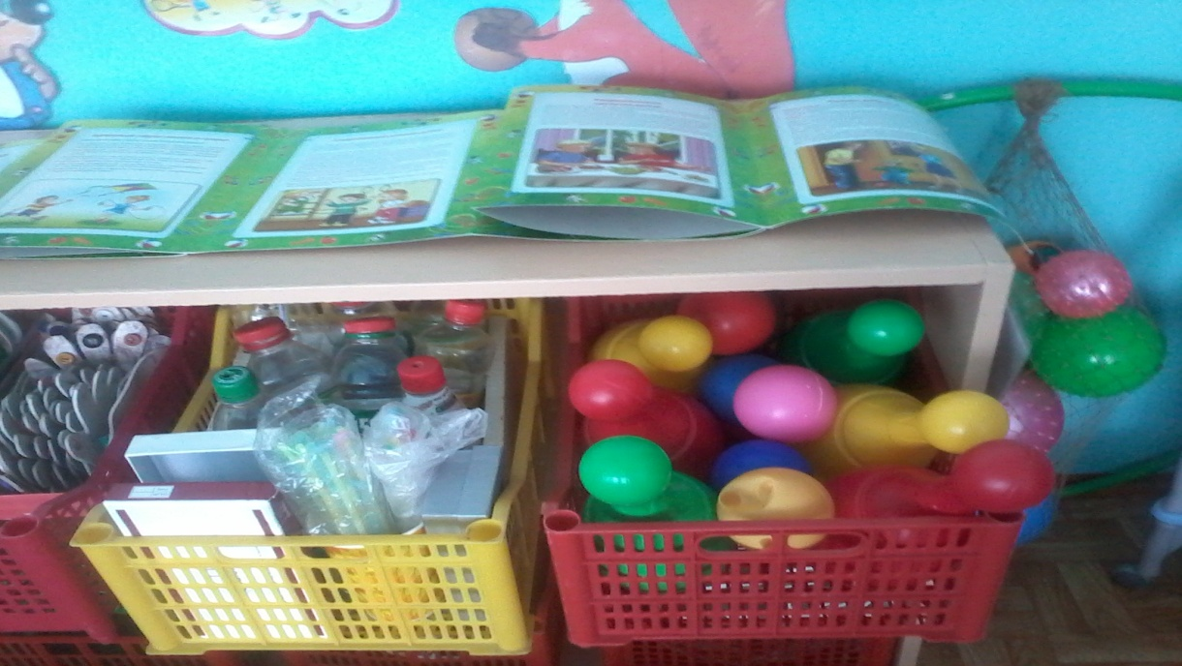
Оборудование уголков здоровья

Slide 23
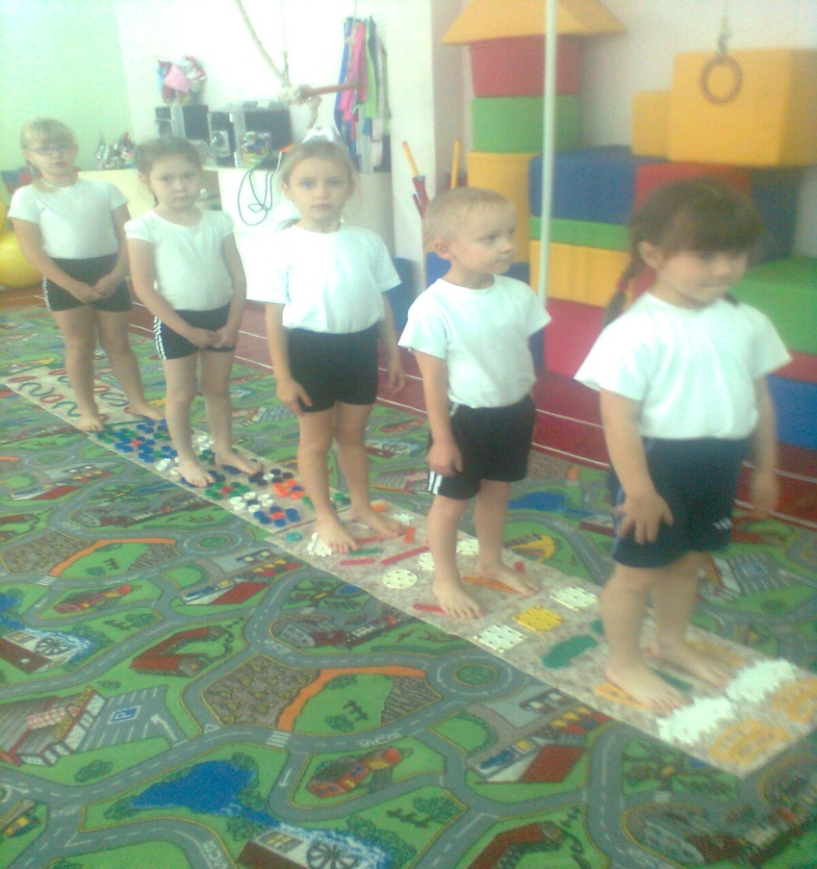
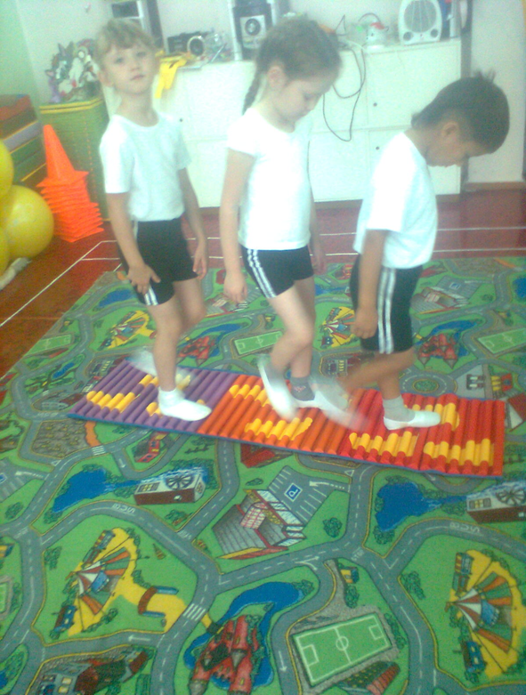
Ходьба по дорожкам «здоровья»,
лёгкий бег на массажных ковриках.

Slide 24
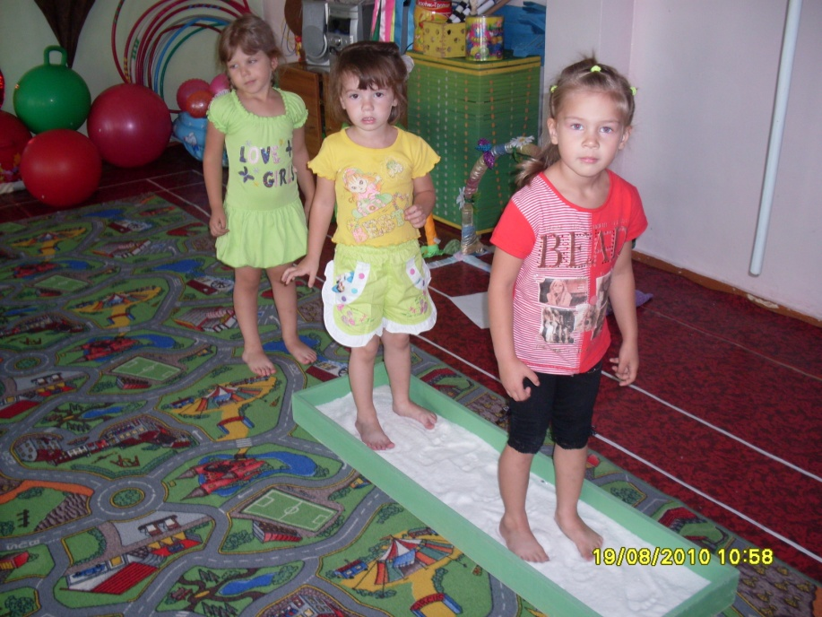
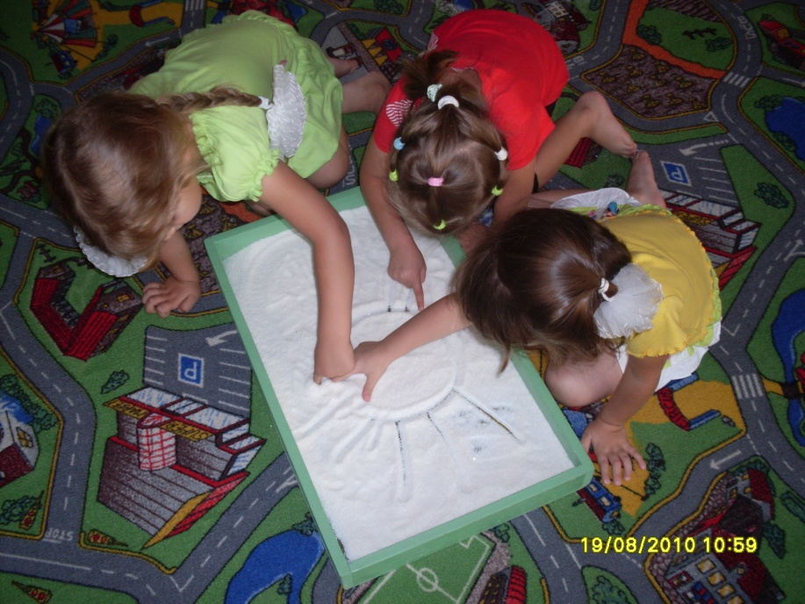
«Солевая дорожка» (закаливание)

Slide 25
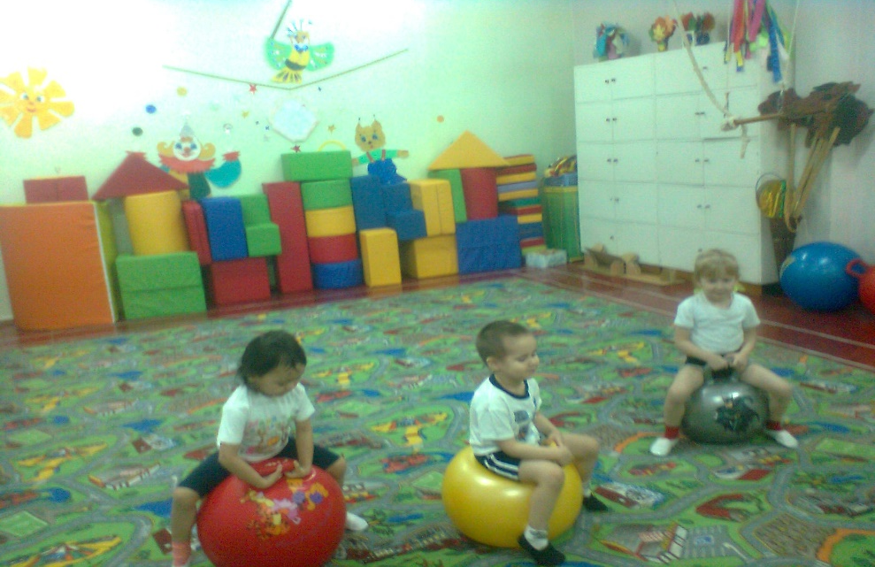
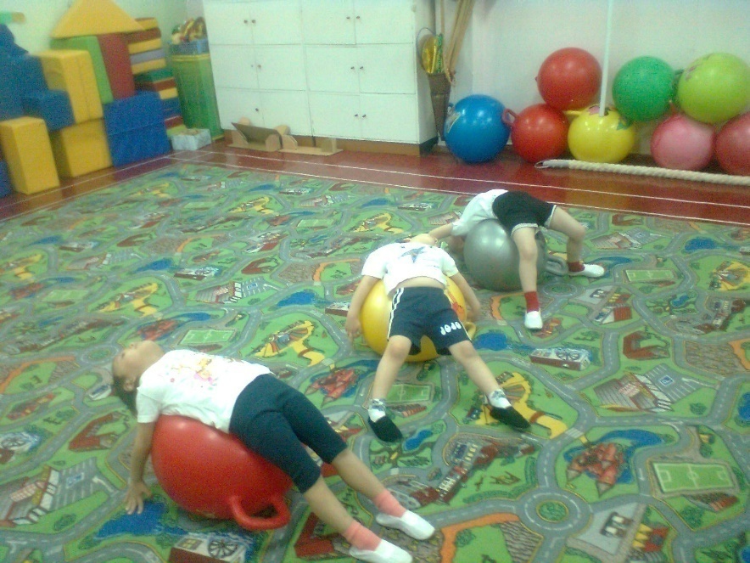
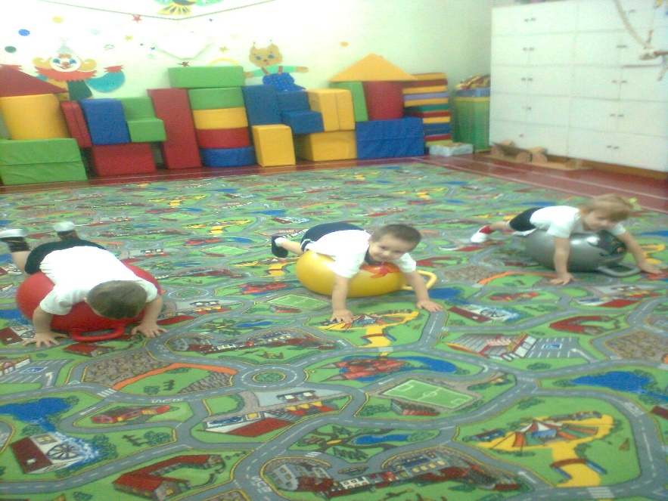
Упражнения для профилактики, коррекции осанки и плоскостопия

Slide 26
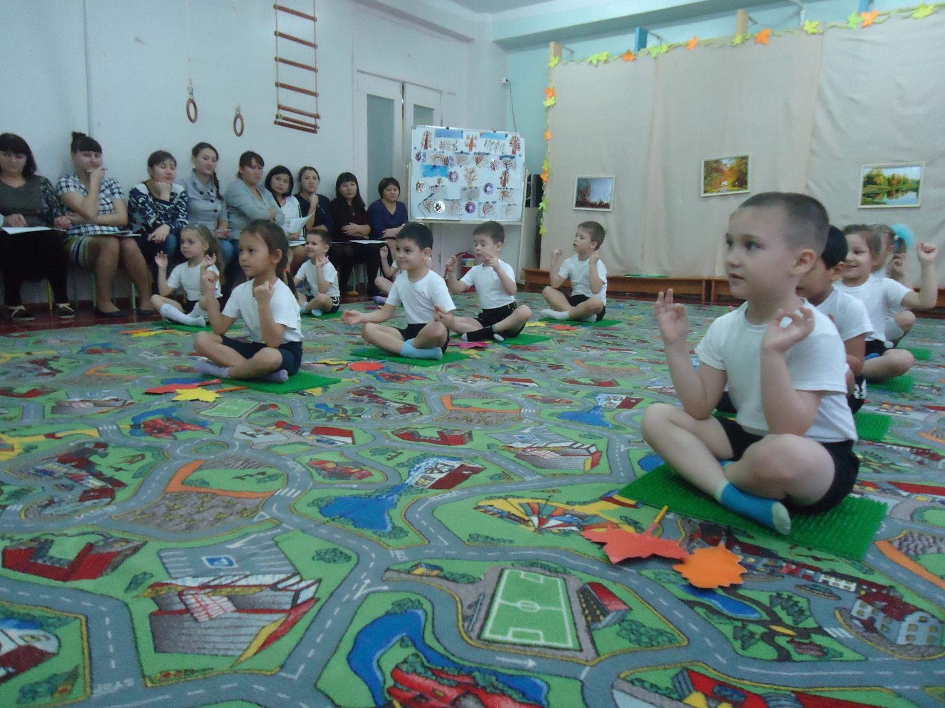
Восточная гимнастика проводится со среднего возраста, развивает пластику движений

Slide 27
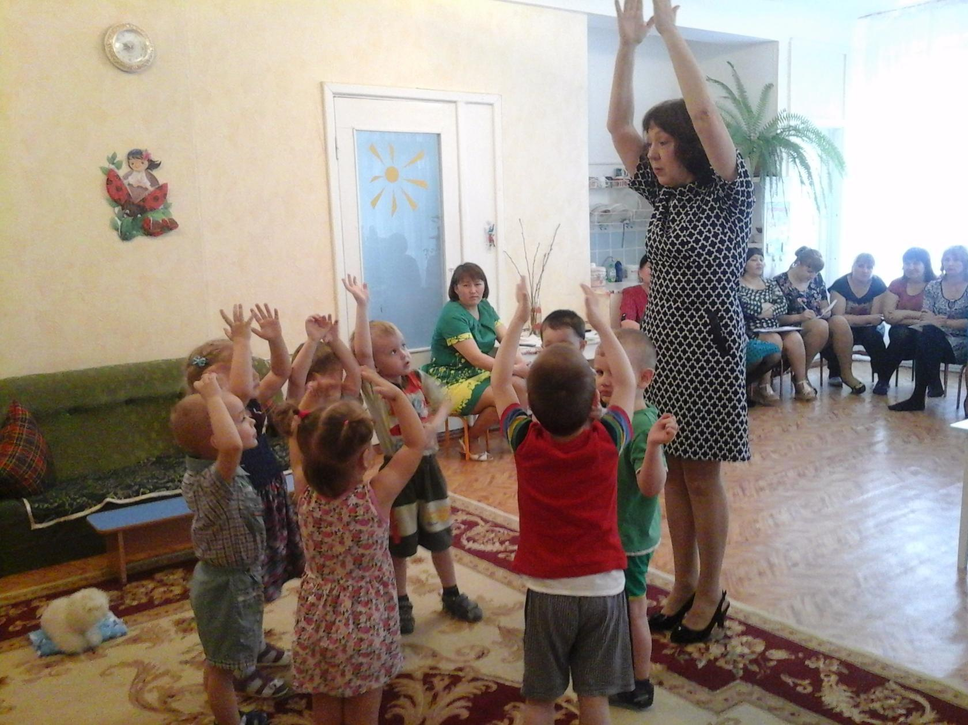
Гимнастика пальчиковая рекомендуется всем детям, особенно с речевыми проблемами. Проводиться в любой удобный отрезок времени.

Slide 28
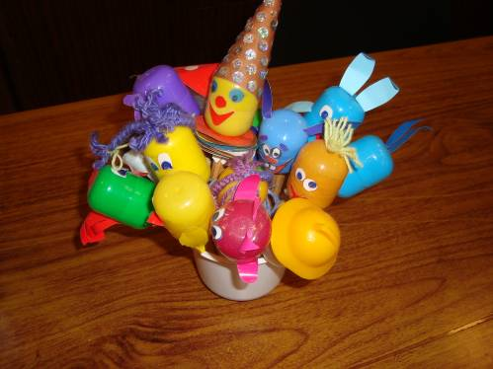
Гимнастика для глаз рекомендуется использовать наглядный материал (ориентиры), показ педагога.

Slide 29
АРТ-ТЕРАПИЯ
Музыкотерапия
Бисеротерапия
Сказкотерапия
Тестотерапия
Песочная и водотерапия
игротерапия
Изотерапия
крупотерапия

Slide 30
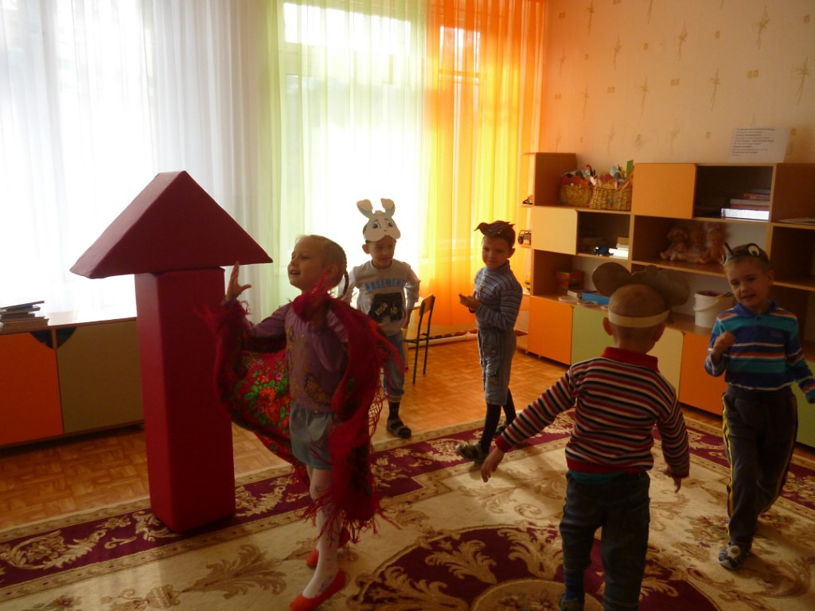


Сказкотерапия используется для психо-терапевтической и развивающей работы.

Slide 31



Технологии музыкального воздействия используется в качестве вспомогательного средства, для снятия напряжения, повышения эмоционального настроя.

Slide 32



Технологии эстетической направленности реализуются на занятиях художественного цикла, при посещении музеев, театров, выставок, оформление помещений к праздникам

Slide 33


Игровая терапия
Упражнения на поверхности воды и песка, связанные с тактильной чувствительностью, снятием
эмоционального напряжения

Slide 34


Песочная терапия
Тестотерапия

Slide 35





Slide 36


Игры, которые лечат
«Эхо»
«Контроль ветров»

Slide 37


ЗНАКОМСТВО С ВОЗДУХОМ

Slide 38




ИГРЫ С ПРИЩЕПКАМИ
РАБОТА С ЧЕТКАМИ
Крупотерапия

Slide 39
Активный отдых детей
Праздники, досуги,
дни здоровья.
Развлекательные
«Зов джунглей»
«Веселые старты», «Забавы трусливого солдатика Клепы».
«Белоснежка и
7 гномов»
Познавательные
«Кем быть?»
«Моя Родина Казахстан»,
Комплекс интегрированных занятий «Все познается в движении»
Нравственно-
патриотические
«С папой в армию пойду»
« Что такое доброта?», «Страна Казахия» - по легендам и сказкам , «День президента», «День Астаны», «День независимости», «Рождество и колядки»,
«Наурыз»
О здоровом
образе жизни
«Да здравствует страна Спортландия!», «Состязания в степи», «Богатырская наша сила».

Slide 40


ДЕНЬ ЗАЩИТНИКОВ ОТЕЧЕСТВА
Чтобы избежать однообразия, превращаем музыкальный зал, то в сказочную страну или необитаемый остров, то
в космодром или «Джайляу». Каждое такое мероприятие - это большое событие в жизни детского сада.

Slide 41




ДЕНЬ
КОСМОНАВТИКИ

Slide 42



ДРУЖБА НАРОДОВ

Slide 43



ДЕНЬ АСТАНЫ

Slide 44


ВЫПУСКНОЙ БАЛЛ
НАУРЫЗ - МЕЙРАМЫ

Slide 45
Мы стремимся к полной реализации, в жизни каждого ребенка, трех моментов:
достаточной индивидуальной умственной нагрузки
обеспечение условий для преобладания положительных эмоциональных впечатлений
полное удовлетворение потребности в движении

Slide 46
Диаграмма заболеваемости

Slide 47
Группы здоровья

Slide 48
Наши результаты
Оценка деятельности ДО родителями воспитанников.
Итого: 92 % родителей удовлетворены
деятельностью ДО.

Slide 49
Спасибо за внимание!
Бормотина В.Р.
КГКП «Ясли-сад №4»

